Slide 1
App móvil informativa acerca de Challenges
Integrantes
Morales Mendoza Jose Francisco
Manzano Manzano bryan Andres
Vargas Aguirre Lilibeth Tays

Slide 2
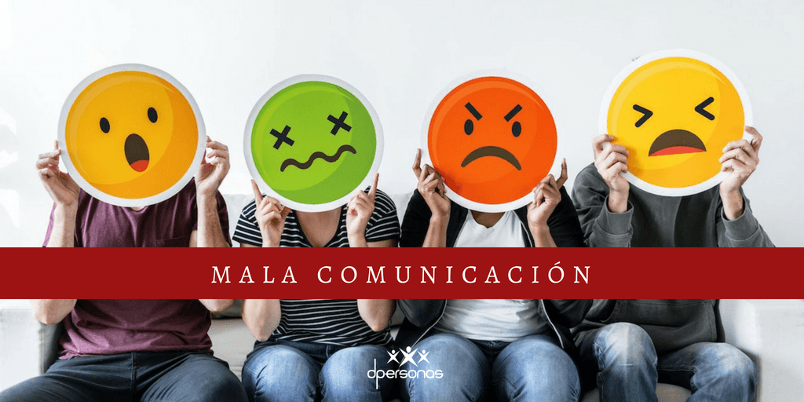
Problemática
No hay una difusión adecuada
No son tan sencillos de encontrarlos en la web
No llegan a todos los estudiantes
Dificultad al armar un grupo para participar

Slide 3



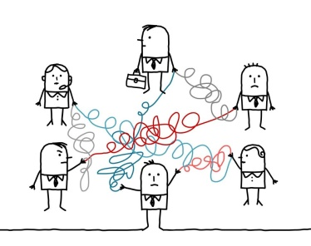

Propuesta
App móvil para difundir eventos tipo challenges y armar grupos con interesados.
Características
Dar información a sus usuarios sobre aquellas actividades generadas por los organizadores de eventos.
Busca la integración entre cada uno los aspirantes dependiendo del interés personal.

Slide 4
Evaluación de herramientas
Lenguajes de Programación
Go: manejo de servidor web
IDE
Android Studios: creación de la aplicación móvil
Koklin: manejo de aplicación móvil
Gestor de Base de datos
MySQL: gestionamiento de información

Slide 5
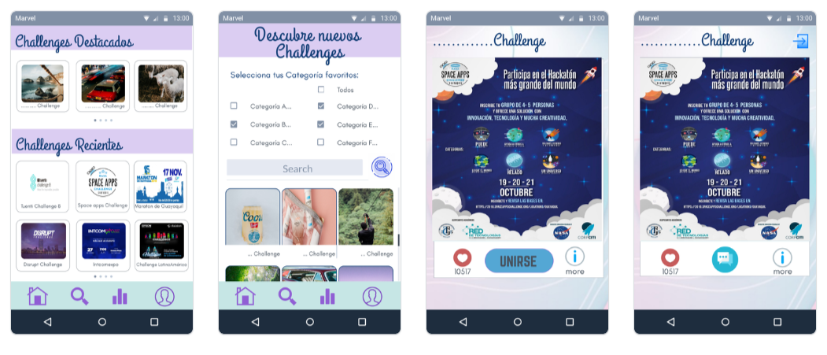
Diseño del Aplicativo

Slide 6
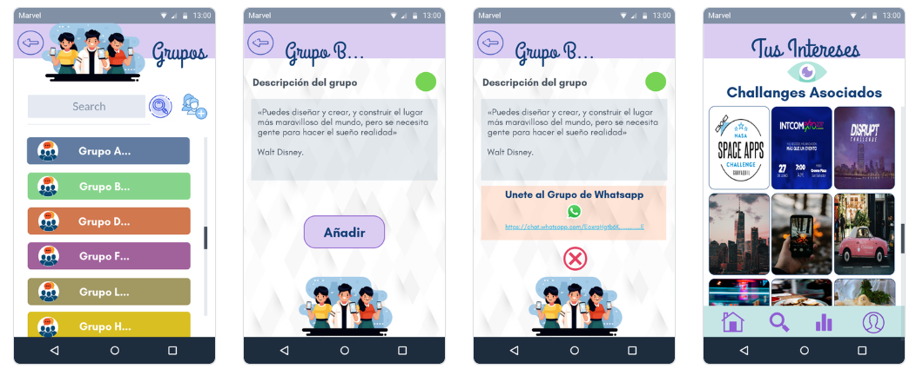
Diseño del Aplicativo

Slide 7
Conclusiones
Go Lang es un lenguaje de programación optimo al momento de realizar conexiones mediante sockets, dado a que su fácil de escritura permite comprender el manejo de servicios web.
Las herramientas utilizadas en el presente proyecto fueron de gran ayuda ya que son similares a algunos lenguajes ya estudiados anteriormente, por lo que el manejo de su escritura y lectura de código fue factible.

Slide 8
Recomendaciones
Trabajar con un gestor de base de datos que sea fácil y compatible con los lenguajes de programación exististe, dado que mediante esto ahorrara tiempo al momento de buscar la manera de conexión entre la base y el servidor.
Simular la aplicación móvil atreves de un teléfono celular, ya que algunas veces el emulador por defecto de Android Studios es tardía.

